Slide 1
Izglītības iestādes pašvērtēšana
Vadītāja Inita Juhņēviča
2023.gada 15.jūnijā

Slide 2
Kvalitātes vērtēšana un attīstības plānošana
Pašvērtēšana (iekšējā vērtēšana)
Akreditācija
(ārējā vērtēšana)
Kvalitātes kritēriji
Attīstības plānošana
Kvalitātes uzlabošanās

Slide 3
Izglītības iestāžu pašvērtēšana OECD valstīs*
Izglītības iestāžu pašvērtēšana
Ir noteikta
Nav noteikta
Ir noteikta, bet netieši
24 valstis
Apvienotā Karaliste, ASV, Austrija, Austrālija, Čehija, Francija, Igaunija, Islande, Izraēla, Īrija, Japāna, Jaunzēlande, Kanāda, Koreja, Luksemburga, Norvēģija, Polija, Portugāle, Slovākija, Slovēnija, Somija, Turcija, Ungārija, Zviedrija
3 valstis
Beļģija, Dānija, Nīderlande
4 valstis
Grieķija, Itālija, Meksika, Spānija
* Synergies for Better Learning: An International Perspective on Evaluation and Assessment (OECD; 2013)

Slide 4
OECD rekomendācijas Latvijai:
Pirmsiestāšanās ziņojums*
Pamatizglītība:
Izstrādāt saskaņotu izvērtēšanas sistēmu uz pierādījumiem balstītai izglītības politikai un praksei
Latvijai jāturpina veicināt stipru skolu pašvērtējuma izveidi. Iespējams, ka palīdzēt var atbildības noteikšana skolu vadītājiem un skolu vadītāju kursi par skolu pašvērtēšanu.
Ir jānostiprina skolu novērtēšanas funkcija, skolu ārējā novērtēšana un atbalsta sniegšana pēc tam.
IKVD ir jānostiprina pēcatbalsts skolām un Latvijai ir jāizvērtē iespēja paplašināt mandātu, lai izvērtētu pašvaldību efektivitāti skolu atbalstam.
Turpmāk skolu vadītāji ir ārēji jāvērtē, lai sekmētu viņu profesionālo izaugsmi un skolas darba uzlabojumus.
Pirmsskolas izglītība:
Stiprināt uzraudzību, datu vākšanu un pētījumu rezultātu izmantošanu
IZM ir jāveicina un jānodrošina skaidrāki norādījumi pašvaldībām un agrīnās pirmsskolas izglītības un aprūpes (APIA) iestādēm par pašvērtējumu veikšanu.
Latvijai turpmāk jānostiprina datu vākšana nacionālā līmenī, kā arī jānostiprina datu un APIA pētījumu pierādījumu uzraudzība un izmantošana.
IZM ir jāizvērtē IKVD mandātu, lai tas ietvertu APIA programmu vērtēšanu.
* OECD Pirmsiestāšanās ziņojums par Latvijas izglītības sistēmu, politiku un praksi (OECD; 2016)

Slide 5
Izglītības likums
29. pants. Izglītības iestādes dibinātāja kompetence
Izglītības iestādes dibinātājs:
3) sadarbībā ar dibināto izglītības iestādi nosaka un reizi trijos gados izvērtē izglītības iestādes darbības un izglītības programmas (izņemot studiju programmas) īstenošanas kvalitātes mērķus un sasniedzamos rezultātus Ministru kabineta noteiktajā kārtībā;
5) darbojas izglītības iestādes padomē, kā arī piedalās izglītības iestādes (izņemot augstskolas un koledžas) pašvērtēšanā;
30.pants. Izglītības iestādes vadītājs
(3) … Izglītības iestādes vadītājs vienu reizi mācību gadā sniedz padomei atskaiti par izglītības procesu un tā rezultātiem, kā arī par izglītības iestādes darba organizācijas apstākļiem…
(3⁵) Saskaņā ar Izglītības attīstības pamatnostādnēm un dibinātāja noteiktajiem mērķiem izglītības iestādes vadītājs veido un attīsta izglītības iestādes kvalitātes sistēmu un nodrošina ikgadēju izglītības iestādes pašvērtēšanu, tai skaitā analizējot datus par izglītības procesu, saturu, vidi un pārvaldību.

Slide 6
OECD 2022: konference «Līdera loma izglītībā»*
Ir svarīgi ieguldīt izglītības iestāžu pašvērtēšanā un tās turpmākā uzlabošanā, jo:
tas nodrošina profesionālu izaugsmi (sākotnējo un mūžizglītības kontekstā);
veicina skolu savstarpējo refleksiju par kvalitāti un iespējamajiem uzlabojumiem izglītības iestādes darbā;
svarīgi nodrošināt pieeju instrumentiem un resursiem, lai iegūtu datos balstītu izglītības iestādes darba izvērtējumu;
nodrošina pāreju uz pieeju «skola kā mācīšanās organizācijā»;
nepieciešams atbalsts skolu vadības komandām datu pratībā.
Latvijā ir kvalitatīvi veidota iekšējā un ārējā kvalitātes vērtēšana, kas uzskatāma par vienu no labas prakses piemēriem OECD valstīs.
* Marko Kols: chrome-extension://efaidnbmnnnibpcajpcglclefindmkaj/https://www.izm.gov.lv/lv/media/17168/download?attachment
*

Slide 7
Ministru kabineta noteikumu projekts
Pašnovērtējuma ziņojumu izglītības iestāde publisko izglītības iestādes vai tās dibinātāja tīmekļa vietnē katru gadu līdz 1. novembrim (dibinātājs saskaņo)
Izglītības iestāde četru gadu laikā nodrošina visu 12 kritēriju pašvērtēšanu, katru gadu izvēloties vērtējamos kritērijus.
Izvirzīto prioritāšu sasniegšanu un kritēriju “mācīšana un mācīšanās” izvērtē katru gadu.
Izglītības iestādes pašnovērtējuma ziņojumā iekļauj:
izglītības iestādes nosaukumu, izglītības iestādes vadītāju;
izglītības iestādes darbības un izglītības programmas īstenošanas kvalitātes mērķus;
informāciju par izvirzīto prioritāšu sasniegšanu;
kritēriju izvērtējumu, īpaši stiprās puses un turpmākās attīstības vajadzības;
informāciju par nozīmīgākajiem īstenotajiem projektiem un to rezultātus;
citus sasniegumus un izglītības iestādei būtisko informāciju;
informāciju par izglītības iestādes akreditācijā vai izglītības iestādes vadītāja novērtēšanā norādīto uzdevumu izpildi (ja attiecināms).
NB Izglītības iestādes pašnovērtējuma ziņojumā tiek iekļauta arī informācija par izglītības iestādes apmeklējumā noteikto uzdevumu ieviešanu.

Slide 8
Izglītības iestāžu pašvērtēšana
Pašvērtēšana ir regulāra izglītības iestādes darbības kvalitātes iekšējā izvērtēšana, kurā iesaistās pedagogi, vecāki, izglītojamie, dibinātājs un iestādes vadība.
Pašvērtēšanā tiek meklētas atbildes uz trīs galvenajiem jautājumiem:
Kādas bija šī mācību gada izglītības iestādes darba prioritātes, kā mums tās ir izdevies īstenot un kādi dati un informācija to apliecina (izvērtē katru gadu)
Kādas ir mūsu izglītības iestādes stiprās puses izglītības procesā šajā mācību gadā, un kas mums jāpilnveido izglītības procesā turpmāk (kritērija 2.1. «Mācīšana un mācīšanās» izvērtējums, kas tiek veikts katru gadu)
Kādi dati un informācija raksturo mūsu izglītības iestādes darba kvalitāti konkrētajā gadā izvērtējamajos kvalitātes kritērijos, atklājot stiprās puses un turpmākās attīstības vajadzības (paredzot, ka visu kritēriju izvērtējums tiek veikts ne retāk kā reizi četros gados)

Slide 9
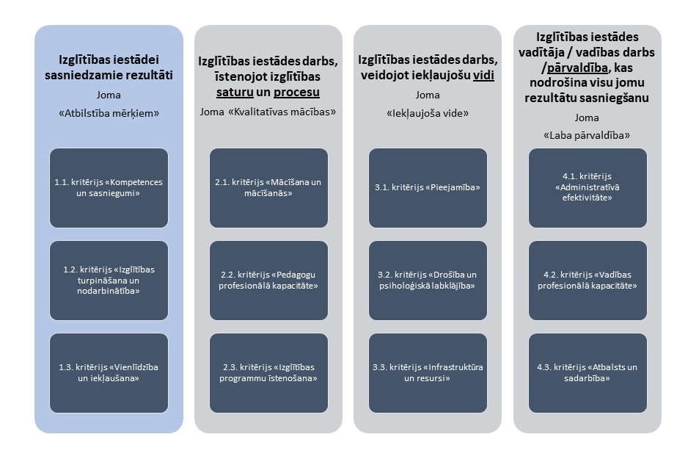
Vadlīnijas izglītības kvalitātes nodrošināšanai vispārējā un profesionālajā izglītībā
Kvalitātes vērtēšanas metodes
1. Intervija
2. Saruna
3. Fokusgrupu diskusija
4. Dokumentu analīze
5. Anketēšana
6. Tīmekļa vietnes izpēte
7. Situāciju analīze
8. Nodarbību vērošanas rezultāti
9. Attālināto mācību izpēte
10. Izglītības iestādes apskate
1.pielikums – izglītības iestādes darbību raksturojošie kvalitātes līmeņu apraksti
2.pielikums – izglītības iestādes vadītāja profesionālo darbību raksturojošie kvalitātes līmeņu apraksti

Slide 10
Ieteicamās metodes pašvērtēšanai (joma «Atbilstība mērķiem»)
Joma | Kritērijs | Pašvērtēšanai ieteicamās metodes
Atbilstība mērķiem | Kompetences un sasniegumi | Dokumentu analīze (piemēram, datu un informācija ieguve E-klasē / Mykoob / ELIIS, audzināšanas darba analīzes izvērtējums u.tml.) Intervijas / sarunas vai fokusgrupu diskusija ar mērķgrupām Mācību stundu / nodarbību vērošana
 | Izglītības turpināšana un nodarbinātība | Intervijas / sarunas vai fokusgrupu diskusija ar mērķgrupām Anketēšana Mācību stundu / nodarbību vērošana
 | Vienlīdzība un iekļaušana | Intervijas / sarunas vai fokusgrupu diskusija ar mērķgrupām Dokumentu analīze (piemēram, kārtība vai rīcības plāns gadījumiem, kad kāds tiek fiziski vai emocionāli aizskarts u.tml.)

Slide 11
«Pārmaiņas, no kurām mēs visvairāk baidāmies, var būt mūsu glābiņš.»
/Viktors Frankls/

Slide 12
Izglītības kvalitātes valsts dienests
Smilšu iela 7, Rīga, LV-1050.
Tālr.: +371 67222504, e-pasts: ikvd@ikvd.gov.lv
www.ikvd.gov.lv

